Slide 2
El Proceso de Paz

Slide 3
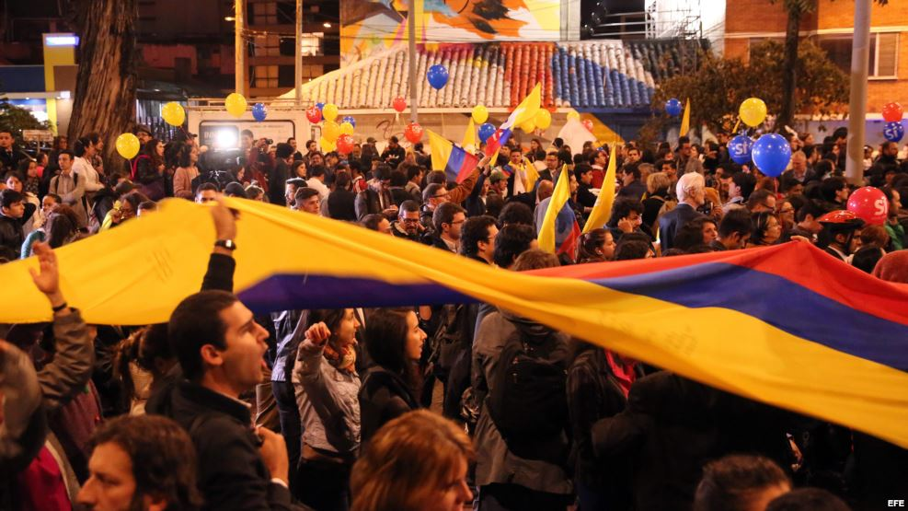
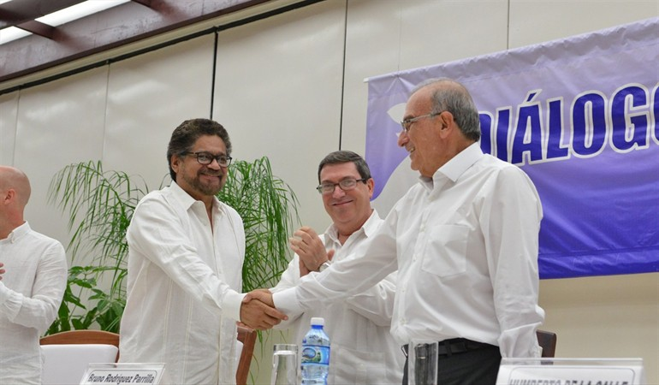
24 de agosto de 2016: Acuerdo Final para la Terminación del Conflicto y la Construcción de una Paz Estable y Duradera

Slide 4
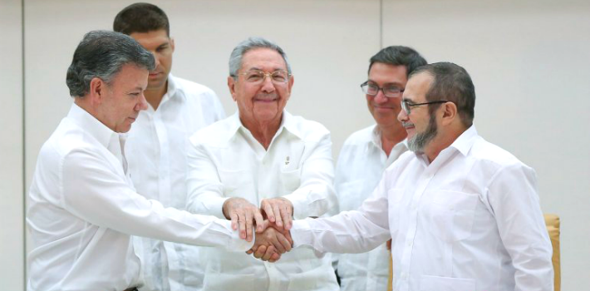
La hora de la Paz ha llegado para Colombia, parece ser el anuncio generalizado luego de los avances en la Mesa de Negociación de La Habana.
La sociedad colombiana se debate entre el apoyo irrestricto al proceso y la profunda desconfianza. Y no es para menos, pues justamente uno de los principales impactos que han dejado 5 décadas de conflicto armado interno es la polarización, el resquebrajamiento del tejido social, y el temor al otro.
El primer paso para la construcción de la Paz es la firma del acuerdo final entre el Gobierno nacional y la guerrilla de las FARC.

Slide 5
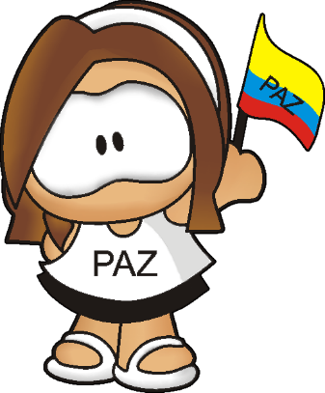
¿Qué son los acuerdos de paz?
Un acuerdo de paz hace referencia al proceso, generalmente de negociación política, que adoptan dos partes en conflicto, que pueden ser países, o como en el caso colombiano grupos armados que se enfrentan al Estado por la disputa del control del mismo.
La confrontación entre estos actores se ha llamado conflicto armado interno. Desde hace al menos dos décadas diferentes gobernantes han intentado ponerle fin al conflicto armado interno, y en efecto a finales de los años 80 y principios de los 90 se lograron acuerdos de Paz con el M-19, el EPL, el Quintín Lame, y la Corriente de Renovación Socialista.

Slide 6
Fases del Proceso
Fin del Conflicto
Objetivo
Fase secreta (definición de principios, mecánica y lógica)
Paso 1
Fase de negociación (para llegar al acuerdo para ponerle fin al conflicto)
Paso 2
Proceso de construcción de Paz, donde deberá participar toda la sociedad civil
Esta paz paso a paso permite entender los diferentes momentos en el tiempo que han guiado las negociaciones y preparase para la fase 3 en la que la sociedad civil será un actor clave.

Slide 7
Principios de la negociación
Confidencialidad
El trabajo para la construcción de los acuerdos no sería filtrado a los medios y otros sectores de la sociedad colombiana, para evitar debates y polarizaciones innecesarios.
Nada está acordado hasta que todo esté acordado
Ya que el objetivo es poner fin al conflicto armado y construir una paz estable, todos los aspectos de la agenda tienen que estar acordados para empezar la implementación.
Negociar en medio del conflicto
Desmontar un sistema de guerra es un trabajo que lleva tiempo y monitorear medidas de cese al fuego implica construir una arquitectura compleja de verificación para que la negociación no se vea torpedeada por acciones armadas.
Este principio permite entender que la solución del conflicto armado tiene que ser integral.
El gran temor era ceses al fuego bilaterales rotos, lo cual llevaría a desconfianza en el proceso de ambas partes y de la sociedad civil.
El enfrentamiento le da una dimensión de urgencia a lograr un acuerdo final para evitar que se prolongue una negociación indefinidamente.

Slide 8
Agenda: 6 puntos
1. Política de Desarrollo Agrario
2. Participación Política
3. El Fin del Conflicto
4. Solución a los Problemas de las Drogas
5. Derechos de las Víctimas
6. La Implementación de los Acuerdos
Antes de iniciar las rondas formales de negociación las partes dieron a conocer los equipos negociadores y la metodología de negociación. Así la ciudadanía colombiana se enteró que en cada equipo habría un grupo de diez plenipotenciarios y que los jefes de los equipos negociadores serían Humberto de la Calle e Iván Márquez respectivamente. Además, que el lanzamiento oficial de la negociación se haría en Oslo, Noruega.

Slide 9
Agenda: 6 puntos
Reforma Rural Integral
Drogas Ilícitas
Participación Política
Derechos de las Víctimas
Fin del Conflicto
Implementación, Verificación y Refrendación

Slide 10
24 de agosto de 2016: Acuerdo Final para la Terminación del Conflicto y la Construcción de una Paz Estable y Duradera

Slide 11
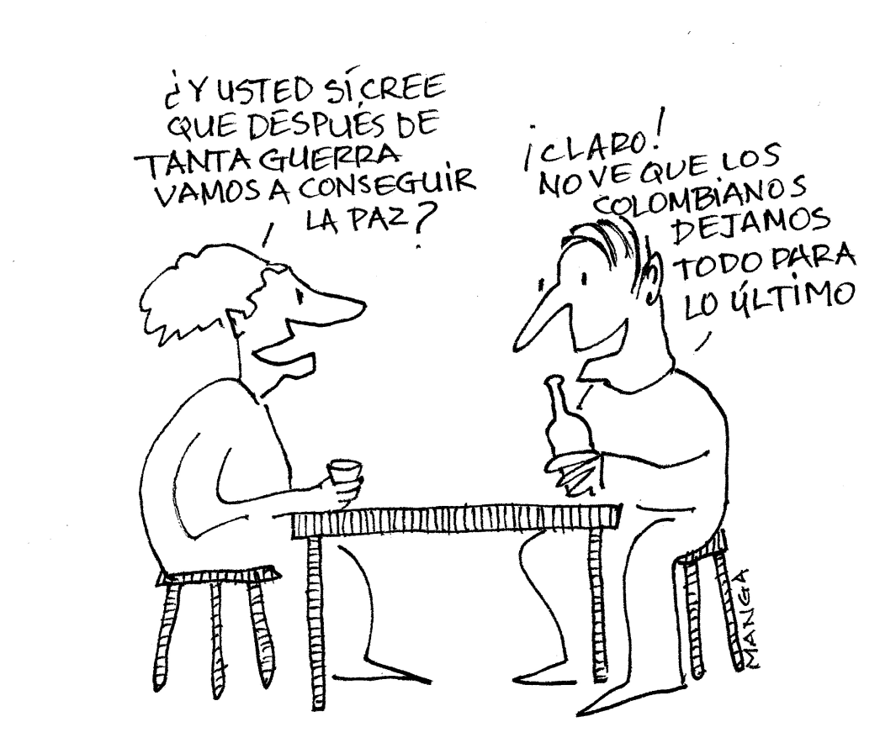
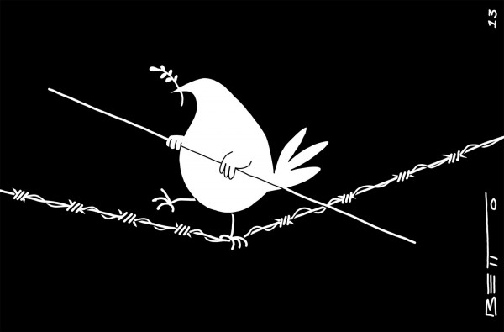
¿Qué dicen los Acuerdos?

Slide 12
Reforma Rural Integral

Slide 13
El índice de concentración de la tierra en Colombia es de 0.87: “Colombia como uno de los países con más alta desigualdad en la propiedad rural en América Latina y el mundo” (PNUD 2011: 47)
“Las tres cuartas partes de los municipios del país son predominantemente rurales (75,5%), allí vive el 31,6% de la población y sus jurisdicciones ocupan el 94.4% del territorio nacional” (PNUD 2011: 18).
“el 74,66% de las personas que habitan los municipios de alta ruralidad viven en la pobreza” –según el Índice de Necesidades Básicas Insatisfechas; la tasa de cobertura en educación media en estos municipios es sólo el 27,52%; y la mortalidad de menores de cinco años es 39,09% (PNUD 2011: 32)

Slide 14
Las tierras no son utilizadas para cumplir con la función que tradicionalmente han tenido. Sólo el 22.7% de la superficie con vocación agrícola es utilizada para cultivos. De acuerdo con el PNUD “la actividad ganadera dedica 39,2 millones de hectáreas, pero solo 21 millones de las utilizadas tiene aptitud para esta actividad” (Ibíd.: 37). Además nuevas actividades extractivas compiten con actividades tradicionales que responden a la vocación de las tierras. Por ejemplo, el 42% del total de la inversión extranjera directa se ha orientado al sector minero. En 2010 la superficie que se contrató rebasó las 5,8 millones de hectáreas, área superior a las extensiones dedicadas a la actividad agrícola. Los biocombustibles, producidos gracias a la expansión de cultivos de caña de azúcar y palma de aceite, cubren más de 500.000 hectáreas compitiendo con la agricultura tradicional (Ibíd.: 41-2).

Slide 15
La proliferación de la violencia política y la degradación de la lucha insurgente y contrainsurgente durante los años 80 desplazaron el epicentro del conflicto del enfrentamiento entre actores armados a ataques sistemáticos contra la población rural, sobre todo en zonas donde hubo presencia de las guerrillas. Mientras que el Estado permitió la consolidación de una “contrainsurgencia delegada a actores privados” (Guerrero 1999), que terminó en masacres indiscriminadas contra poblaciones inermes en el campo colombiano (CNMH 2010b), las FARC incrementaron la letalidad de sus acciones bélicas a través de la introducción de armas no convencionales, como cilindros bomba (CNMH 2010a). La prolongación y degradación del conflicto ha resultado en 6.499.042 víctimas de desplazamiento forzado, según el Registro Único de Víctimas, lo cual está relacionado con el despojo de más de 4 millones de hectáreas. Colombia tiene el número más alto de personas desplazadas en el mundo.

Slide 16
El conflicto armado y las políticas de tierras en Colombia no sólo han contribuido a la victimización y revictimización de las gentes del campo, sino que han perpetuado la marginalidad de los afrocolombianos, indígenas y campesinos.

Slide 17
Acceso y Uso de Tierras
Fondo de Tierras
Otros mecanismos de acceso: subsidio y crédito
Lograr la transformación del campo y el ámbito rural,
Planes Nacionales para la Reforma Rural Integral
Infraestructura y adecuación de tierras
Planes de vivienda, asistencia técnica, capacitación
Formación y actualización de catastro e impuesto predial rural
Planes de acción para la transformación regional
Mecanismos de Participación: Instancias de decisión en los distintos niveles territoriales
Estímulos a la producción agropecuaria y la economía solidaria y cooperativa
Sistema de garantía progresiva del derecho a la alimentación
Programas de Desarrollo con Enfoque Territorial (PDETS)
Formalización masiva de la pequeña propiedad rural gratuita
Cobija la totalidad de las zonas rurales
Desarrollo socia

Slide 18
Reforma Rural Integral
Fondo de Tierras
Apoyo a campesinos para la productividad
Políticas públicas para que uso de la tierras responda a su vocación
Protección de áreas de interés de interés ambiental
Promoverá la distribución equitativa de la tierra.
Sistemas de créditos, ofrecer asistencia técnica, facilitar el proceso para la creación de asociaciones, y mejorar las posibilidades de comercialización.
El uso de las tierras para labores que no son su vocación ha obligado a los campesinos a extender la frontera agrícola al verse forzados a liderar nuevos procesos de colonización, destruyendo bosques tropicales que son la base de la biodiversidad colombiana que el Estado y la sociedad están llamados a proteger.
Implica delimitar la frontera agrícola, proteger y crear zonas de reserva forestal. Es importante satisfacer los derechos de las víctimas y al mismo tiempo proteger el medio ambiente. La reforma rural integral por tanto se basa en garantizar el desarrollo sostenible de los territorios
Se reconoce que no es suficiente entregar tierras a los campesinos; es necesario ofrecer programas de acompañamiento para que los habitantes del campo logren sostener sus proyectos de vida en el largo plazo.

Slide 19
Jurisdicción agraria
Extensión y actualización de catastro
Zonas de Reserva Campesina
El gobierno se ha comprometido a crear una jurisdicción agraria que tenga la capacidad de resolver disputas en el territorio, garantizando una justicia ágil y oportuna. Esto permitirá luchar contra la ilegalidad en la posesión y propiedad de la tierra y garantizará los derechos de los legítimos dueños. Así se evitará que se acuda a la violencia para resolver conflictos relacionados con la tierra.
Construcción de infraestructura Rural
El gobierno hará el registro administrativo que las propiedades en el campo colombiano para mejorar recolección del impuesto predial y así mejorar la gestión del territorio, ya que de esto dependen las finanzas municipales, la estratificación socio-económica, el ordenamiento territorial, el saneamiento y formalización de la propiedad rural.
El gobierno se compromete a protegerlas no sólo porque su existencia está reconocida por la ley, sino porque son parte de la seguridad alimentaria para sectores de campesinos que no quieren o no pueden insertarse en la lógica de titulación individual que predomina en el campo colombiano.
El gobierno desarrollará proyectos viales, fluviales y aéreos para interconectar al campo con las ciudades; también la provisión de otros bienes públicos como electricidad, saneamiento básico, salud, educacón, etc., para empezar a cerrar la brecha entre el campo y la ciudad.

Slide 20
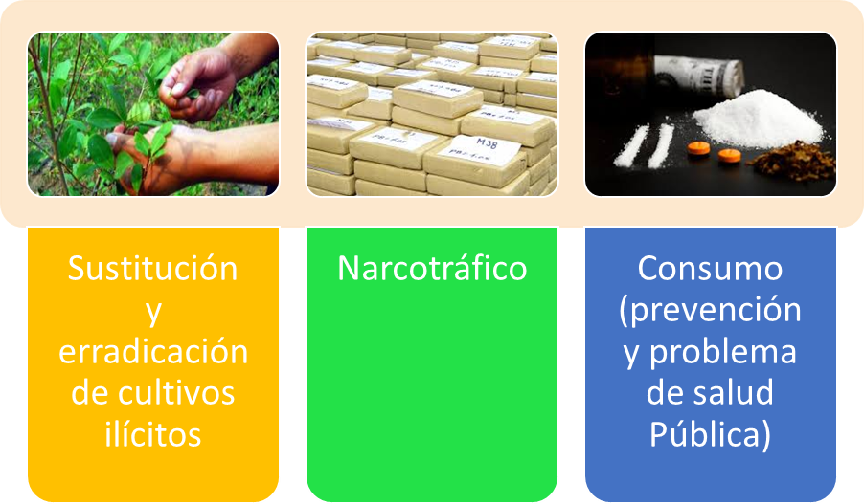
Acuerdo sobre drogas ilícitas

Slide 21
Sustitución y erradicación
Se promueve la sustitución voluntaria de cultivos de uso ilícito mediante la transformación de las condiciones de bienestar para las comunidades. Por tanto, el acuerdo contempla:
Trabajar con las comunidades, las autoridades departamentales y municipales para integrar territorial y socialmente las zonas que se han visto relegadas a sobrevivir de los cultivos ilícitos.
La suscripción de acuerdos de sustitución y no resiembra por parte de las comunidades y la puesta en marcha de procesos de planeación participativa.
La formulación de planes integrales municipales y comunitarios de sustitución y desarrollo alternativo.
Un plan de atención inmediata y desarrollo de proyectos productivos para garantizar la seguridad alimentaria de los cultivadores.
Un Programa de Desminado para garantizar la seguridad de las comunidades.
En zonas donde los cultivadores no quieran participar en estos programas el gobierno priorizará la erradicación manual (en vez de aérea) de cultivos hasta donde sea posible.
Esto está conectado con el acuerdo sobre la Política de Desarrollo Agrario, lo que demuestra la naturaleza integral de la negociación

Slide 22
Narcotráfico
Se ataca el problema del tráfico de Drogas Ilícitas desde una perspectiva integral que refuerza y amplía la lucha contra el crimen organizado. Por tanto, el acuerdo se enfoca en:
Un compromiso del gobierno a intensificar la lucha contra el crimen organizado.
  Nueva estrategia de política criminal.
  Nueva política de lucha contra el lavado de activos en todos los sectores de la economía.
  Nueva estrategia de lucha contra la corrupción asociada al narcotráfico.
  Estrictos controles a la producción y tráfico de precursores químicos.
Ambas partes reconocen que este problema no pertenece solamente a Colombia, sino que es un tema global que se desarrolla en la interacción compleja entre la creación de la demanda en países consumidores de cocaína, los carteles involucrados en el tráfico, y los productores (campesinos) y estimuladores de la producción. El gobierno promoverá una Conferencia Internacional en el marco de la Organización de Naciones Unidas para hacer una evaluación sobre la efectividad de la lucha contra las drogas y proponer los ajustes necesarios, teniendo en cuenta la discusión y nuevos desarrollos internacionales. Este reconocimiento se enmarca dentro de un contexto global en el que muchos países están evaluando un fracaso en la guerra mundial anti-drogas y buscando otras alternativas.

Slide 23
Consumo
Se reconoce que el problema del consumo debe ser abordado desde un enfoque de Derechos Humanos y salud pública, en vez de un enfoque de criminalización. El acuerdo incluye:
La participación pública en el diseño de un Programa Nacional de Intervención Integral frente al Consumo de Drogas Ilícitas que articule a distintas entidades y coordine el proceso de revisión, ajuste y puesta en marcha de una política pública al respecto.
La creación de una Sistema Nacional al Consumidor de Drogas Ilícitas que se enfoque en acciones complementarias de rehabilitación e inserción social.

Slide 24
El acuerdo sobre Participación Política
Muchos aún tienen grandes dificultades en aceptar que los guerrilleros participen en la vida nacional a través de la representación política. Sin embargo, no es pensable que una guerrilla como las FARC entregue las armas solo para desaparecer del horizonte político. (María Teresa Uribe- Diario el Colombiano, enero 6 de 2016)

Slide 25
Acuerdo de participación política
Derechos y garantías para el ejercicio de la oposición política
Mecanismos democráticos de participación ciudadana
Mayor participación en la política

Slide 26
Derechos y garantías para el ejercicio de la oposición política
Estatuto de garantías para el ejercicio de la oposición política. El gobierno formulará un proyecto de ley del Estatuto de la oposición. Para la formulación de esta ley, el procedimiento contempla la creación de una Comisión que formulará , lineamientos para el proyecto de Ley. Esta Comisión estará integrada por partidos y movimientos con personería jurídica, otras agrupaciones representativas de la oposición, académicos, entre otros. Además, la Comisión convocará un escenario de discusión con amplia participación (voceros de organizaciones y movimientos sociales, expertos, académicos, entre otros) para la construcción de lineamientos.
Garantías de seguridad para el ejercicio de la oposición política. El gobierno creará un nuevo Sistema Integral de Seguridad para el Ejercicio de la Política, basado en la dignidad humana, promoción y respeto de los derechos humanos, defensa de los valores democráticos, protección de derechos y libertades de quienes ejercen la política, en especial de quienes luego de la terminación del conflicto se transformen en opositores políticos; promoción y respeto de las diferencias. Contará con control interno que garantice la idoneidad de los funcionarios. Este Sistema contará con los siguientes elementos para la oposición política, y los líderes de organizaciones y movimientos sociales y defensores de derechos humanos: adecuación de la normativa e institucionalidad; prevención, protección, evaluación y seguimiento.

Slide 27
Mecanismos democráticos de participación ciudadana
Garantías para la participación ciudadana y para los movimientos y organizaciones sociales. Medidas para garantizar el reconocimiento, fortalecimiento y empoderamiento de todos los movimientos y organizaciones sociales. El gobierno Nacional elaborará un proyecto de Ley de garantías y promoción de la participación ciudadana, sobre la base de los siguientes lineamientos: acceso libre y oportuno a la información oficial, derecho de réplica y rectificación, asistencia legal y técnica para la creación de organizaciones y movimientos sociales, financiación de iniciativas de estas organizaciones y movimientos, facilitar acceso a medios, promover agendas de trabajo locales y regionales.
Garantías para la movilización y la protesta. El gobierno definirá los ajustes normativos necesarios para garantizar la movilización y protesta, con lo cual se espera una transformación de la cultura política y promoción del valor de la política. Se fortalecerán y ampliarán las instancias de participación ciudadana.
Participación ciudadana a través de medios de comunicación. Sobre el principio de democratización de la información se ampliarán las radios comunitarias con énfasis en las zonas más afectadas por el conflicto, en estos medios comunitarios, institucionales, se abrirá espacios para divulgación del trabajo de las organizaciones y movimientos sociales.
Garantías para la reconciliación, la convivencia, la tolerancia y la no estigmatización. Medidas para la transformación de la cultura política que generen condiciones para el reconocimiento y la defensa de los derechos constitucionales. Tarea asumida por el Consejo Nacional para la Reconciliación y la Convivencia que tendrá sedes en los territorios.
Fortalecimiento de la planeación democrática y participativa . Se revisarán las funciones y conformación de los Consejos Territoriales de Planeación para ampliar la participación ciudadana en la formulación de los planes de desarrollo; medidas para la conformación de los Consejos Territoriales de Planeación con representación amplia y pluralista. Fortalecer el papel de las Juntas Administradoras Locales. Uno de los ajustes normativos es que los conceptos emitidos por estos organismos sean respondidos por las autoridades públicas.

Slide 28
Mayor participación en la política
Se removerán obstáculos y se harán cambios institucionales para que los partidos y movimientos políticos obtengan y conserven la personería jurídica, que además facilite el tránsito de organizaciones y movimientos con vocación política a su constitución como partidos o movimientos políticos. Esto implica reformas, como la de desligar la obtención y conservación de la personería jurídica del requisito de la superación del umbral en elecciones al Congreso.
Se incorporará un régimen de transición por 8 años para promover y estimular a los nuevos partidos y movimiento políticos.
Se promoverán medidas para la igualdad de condiciones en la competencia política: financiación, espacios de divulgación de programas, entre otros.
Se tomarán medidas para promocionar la participación electoral: campañas de información, que estimulen la participación electoral, campañas de cedulación masiva.
Se crearán Circunscripciones Transitorias Especiales de Paz para la elección de Representantes a la Cámara, con el propósito de promover la representación política de poblaciones y zonas afectadas por el conflicto y el abandono

Slide 29
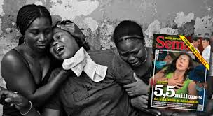
Acuerdo sobre víctimas: Sistema Integral de Verdad Justicia, Reparación y Garantías de no repetición

Slide 30
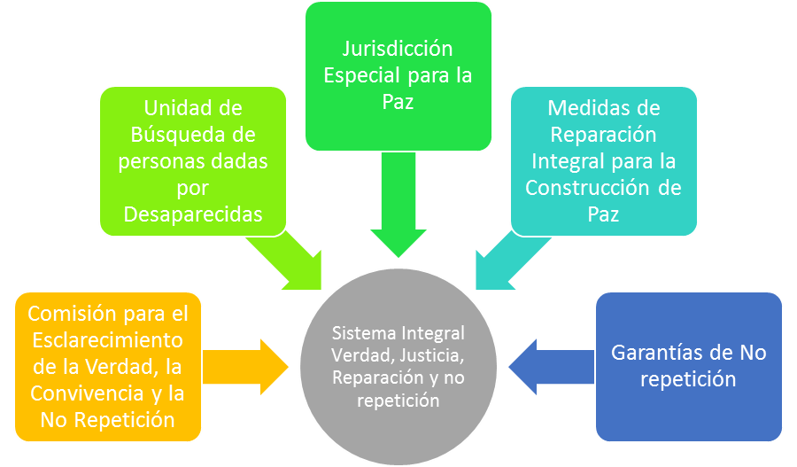

Slide 31
El mandato de la Comisión es establecer y promover el reconocimiento de:
Responsabilidades Colectivas de Todos los actores del Conflicto
Impacto social y político del conflicto
Impacto de conflicto en combatientes
Procesos de transformación positiva de organizaciones e instituciones
Procesos de fortalecimiento de organizaciones y procesos de resilencia
Orígenes y causas del conflicto
Graves violaciones a los DDHH y al DIH
Objetivos de la Comisión de la Verdad
Continuar con los esfuerzos de esclarecimiento que otras iniciativas gubernamentales y no gubernamentales han desarrollado desde hace más de 50 años.
Promover un ambiente de diálogo para consolidar el respeto y la confianza en el otro.
Contribuir al reconocimiento de responsabilidades individuales y colectivas para que toda la sociedad las rechace, como garantía de no repetición.
3 años de funcionamiento

Slide 32
¿Qué es la Unidad de Búsqueda de Personas dadas por Desaparecidas?
Unidad especial con carácter excepcional y transitorio para la búsqueda de personas desaparecidas
Objetivo
Dirigir, coordinar y contribuir a la implementación de acciones humanitarias encaminadas a la búsqueda y localización de personas desaparecidas.
Establecer el universo de personas dadas por desaparecidas
Fortalecer y agilizar los procesos para la identificación de restos.
Coordinar y adelantar procesos de búsqueda, identificación y entrega digna de restos.
Coordinar con otras entidades para la orientación de, y la atención psicosocial a los familiares.
Garantizar la participación de familiares de personas desaparecidas.
Entregar a los familiares un reporte detallado
Funciones

Slide 33
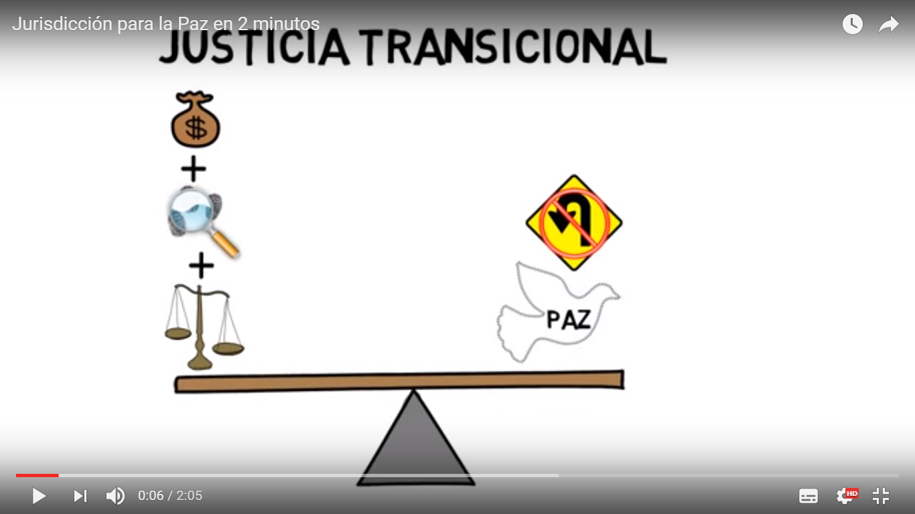
Jurisdicción Especial para la Paz
https://www.youtube.com/watch?v=Zsat7AaDJXE

Slide 34
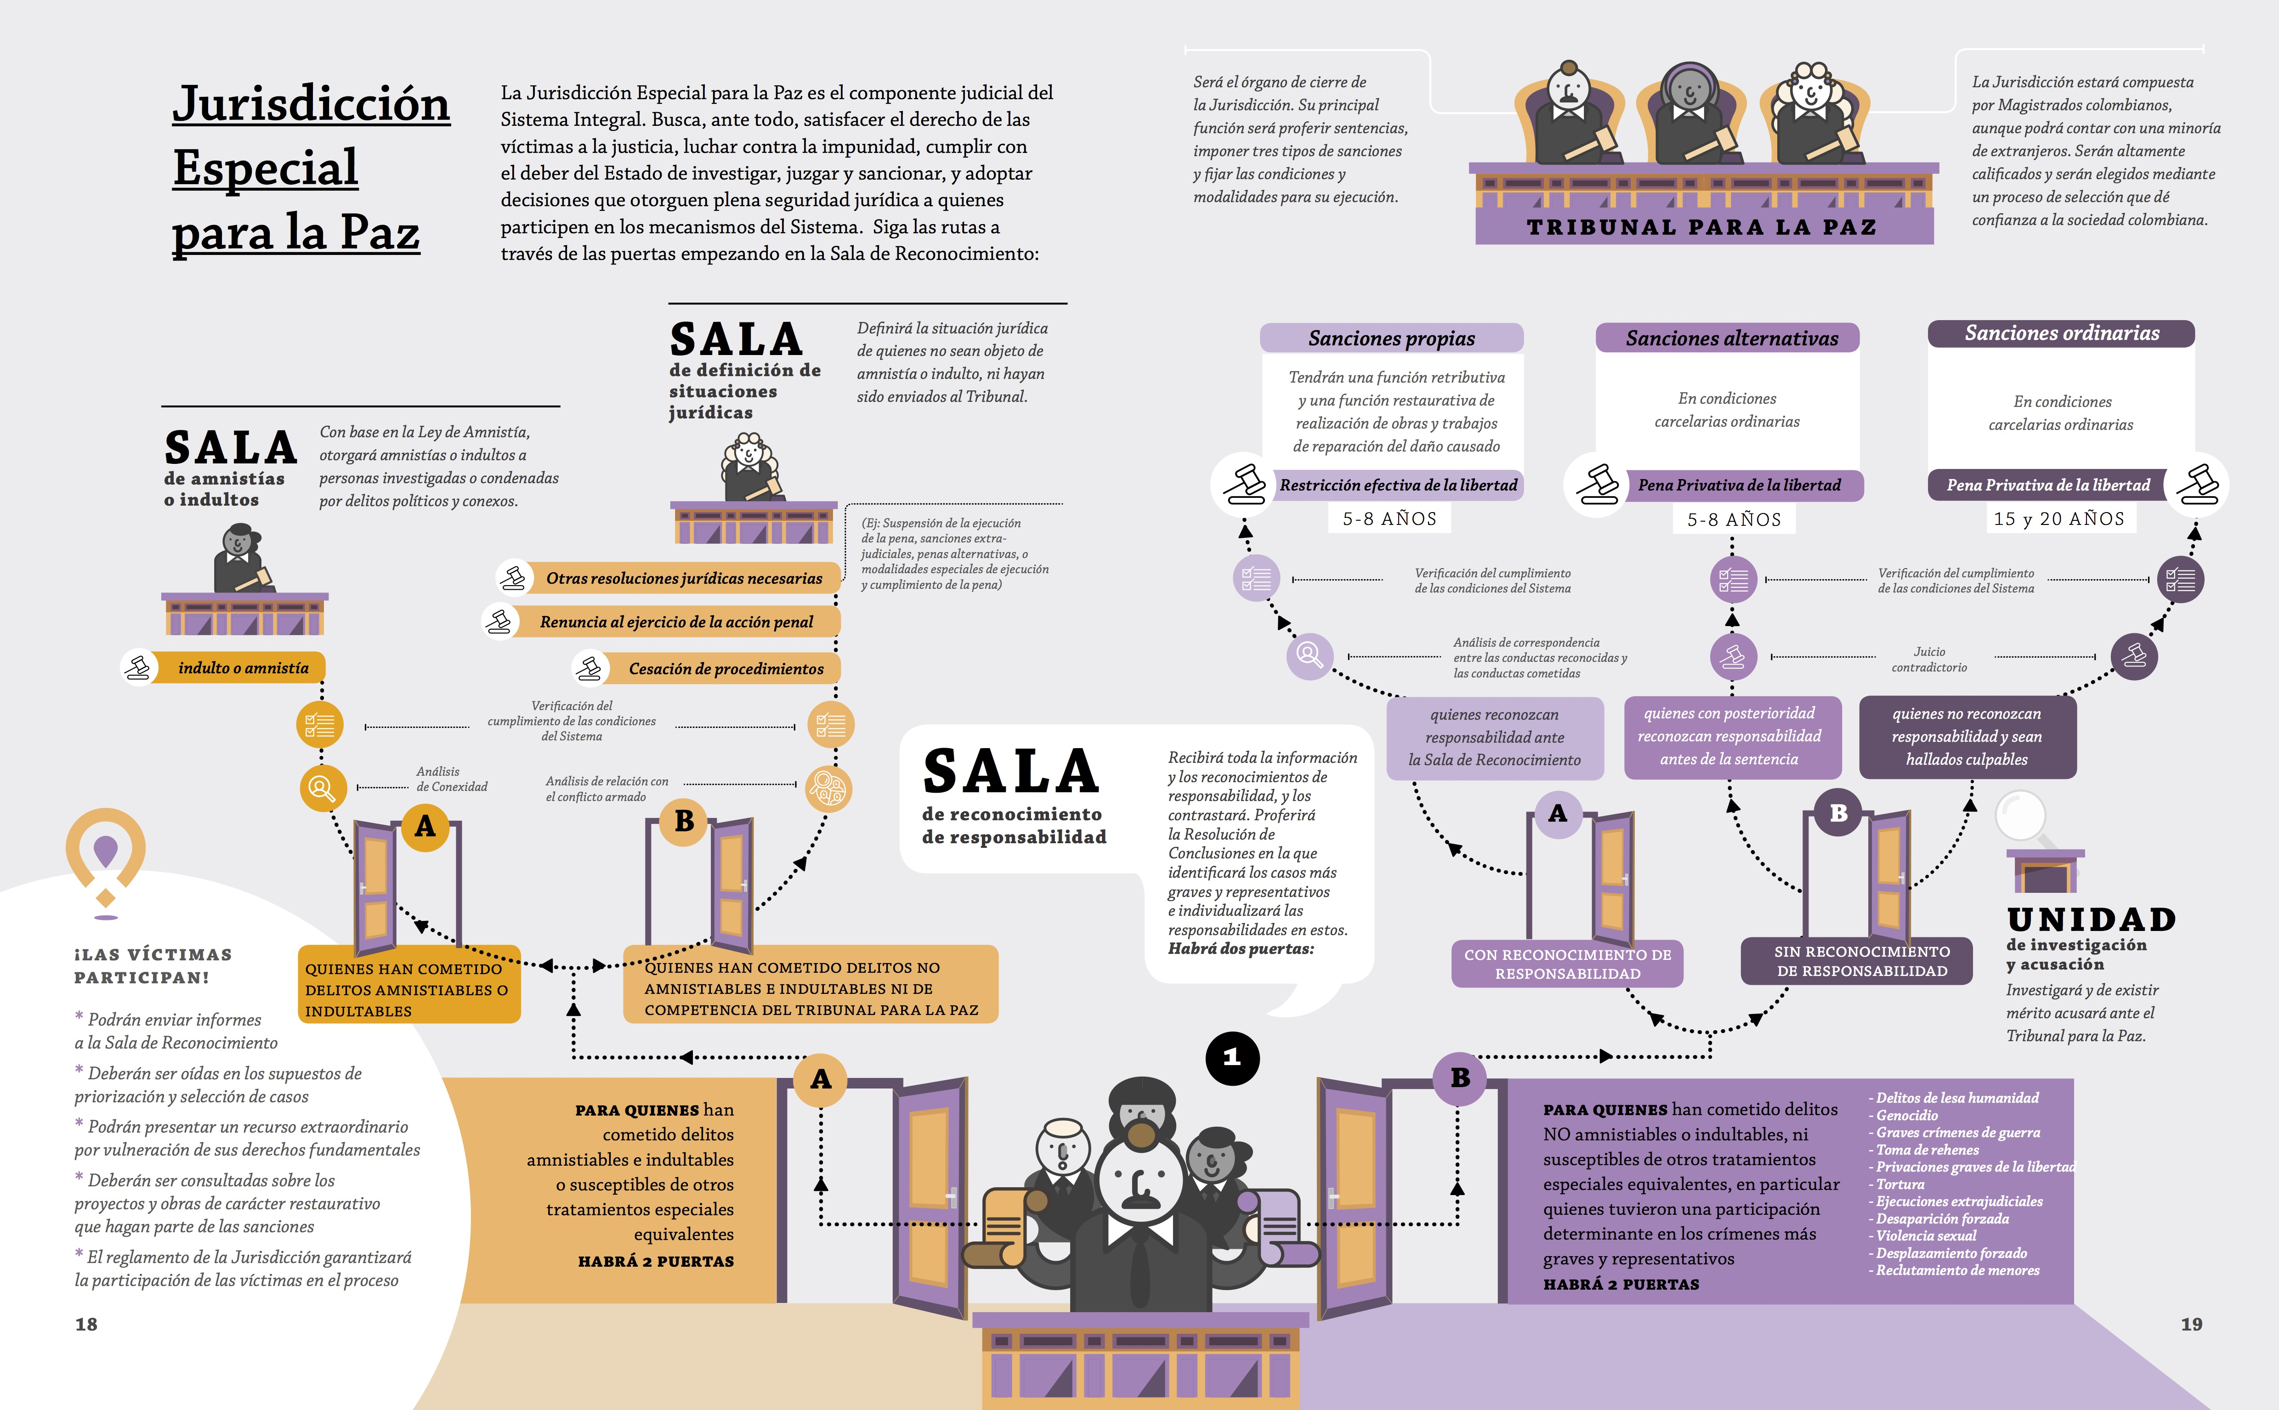

Slide 35
Sala de Reconocimiento de Verdad y Responsabilidad y de Determinación de los Hechos y Conductas: Recibe informes, decide si los hechos y conductas son competencia de la JEP; recibe reconocimientos de verdad y responsabilidad (individuales o colectivos); contrasta y coteja los reconocimientos con la información recibida; presenta Resoluciones de Conclusión ante el Tribunal; remite a la Unidad de Investigación y acusación los casos en que no haya reconocimiento; remite a la Sala de Amnistía e Indulto el listado de personas recomendadas para dicha medida; remite a la Sala de Definición de situaciones Jurídicas listados de quienes no serán beneficiarios de amnistías e indultos, ni en Resoluciones de Conclusiones.
Tribunal especial para la Paz, compuesto de: 1) Sección Primera: instancia en los casos de reconocimiento de responsabilidad; 2) Sección primera: instancia de casos de ausencia de reconocimiento de responsabilidad; 3)Sección de apelación; 4)Sección de revisión; 5)Sección de estabilidad y eficacia
Secretaría Ejecutiva: se encarga de la administración, gestión y ejecución de recursos, bajo la orientación de la presidencia de la JEP.
Sala de Amnistía e Indulto: Otorga amnistía e indulto en los casos amnistiables; Interpreta la Ley de Amnistía e Indulto y produce jurisprudencia en la materia; en caso de que la petición no sea sobre conductas no indultables o amnistiables remitir a la Sala de Reconocimiento.
Sala de Definición de Situaciones Jurídicas: Define la situación jurídica de quienes no sean objeto de amnistía o indulto
Unidad de Investigación y Acusación: Actúa en los casos en que no haya habido reconocimiento de responsabilidades, sus funciones son: investigar y de existir mérito acusar ante el Tribunal para la Paz; decidir sobre las medidas de protección a víctimas y testigos ; remitir casos ante la Sala de Definición de Situaciones Jurídicas o a la Sala de Amnistía e Indulto; deberá contar con un cuerpo de investigación técnico forense y otro para casos de violencia sexual

Slide 36
Amnistía e indulto
Por delito político de rebelión y delitos conexos.
Se requiere Ley de Amnistía, que determine los delitos amnistiables y los criterios de conexidad.
Sanciones
Sanciones propias: Se impondrán a quienes reconozcan verdad y responsabilidad. Tendrán función restaurativa y reparadora del daño causado, en casos graves serán entre 5 y 8 años y comprenden restricciones efectivas a libertades y derechos, para quienes no hayan tenido una participación determinante en casos graves la sanción será de 2 a 5 años.
Sanciones Alternativas: se impondrán a quienes reconozcan verdad y responsabilidades, ante la Sección Primera, antes de proferir sentencia. Tendrán función retributiva de pena privativa de la libertad de 5 a 8 años, para quienes no hayan tenido participación detrminante será de 2 a 5 años.
Citerios de inclusión: Delitos relacionados con el desarrollo de la rebelión y en el marco de conflicto armado interno; delitos en los cuales el sujeto pasivo es el Estado; conductas dirigidas a facilitar, apoyar, financiar u ocultar el desarrollo de la rebelión.
Criterios de exclusión: delitos de lesa humanidad; graves crímenes de guerra: toma de rehenes u otra restricción grave de la libertad; tortura; ejecuciones extrajudiciales; desaparición forzada; acceso carnal violento y otras formas de violencia sexual; desplazamiento forzadoreclutamiento de menores; otros delitos no relacionados con el Conflicto Aemado Interno.
Sanciones ordinarias: Se impondrán a quienes no hayan reconocido responsabilidad y sean condenados por el Tribunal. La pena efectiva de la libertad no será inferior a 15 años ni superior a 20 en los casos de conductas graves

Slide 37
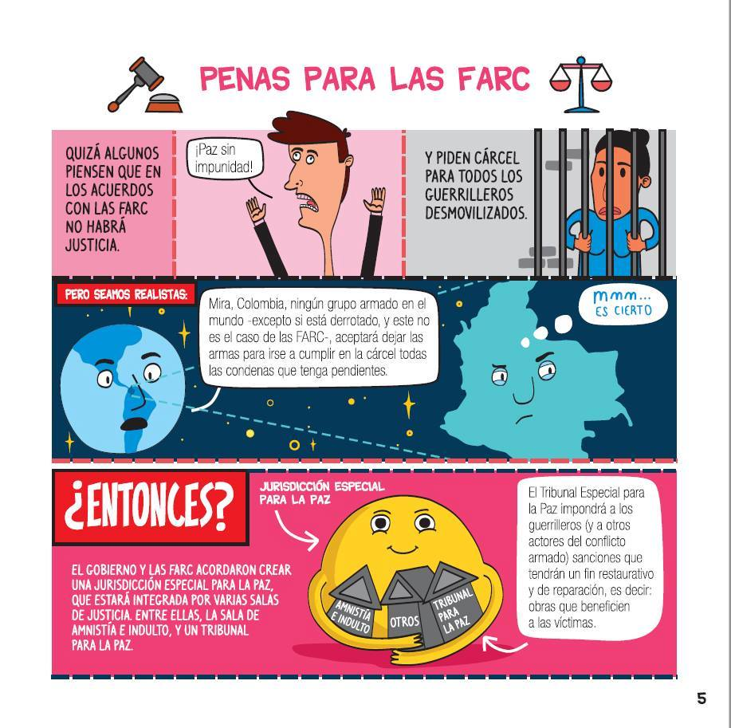
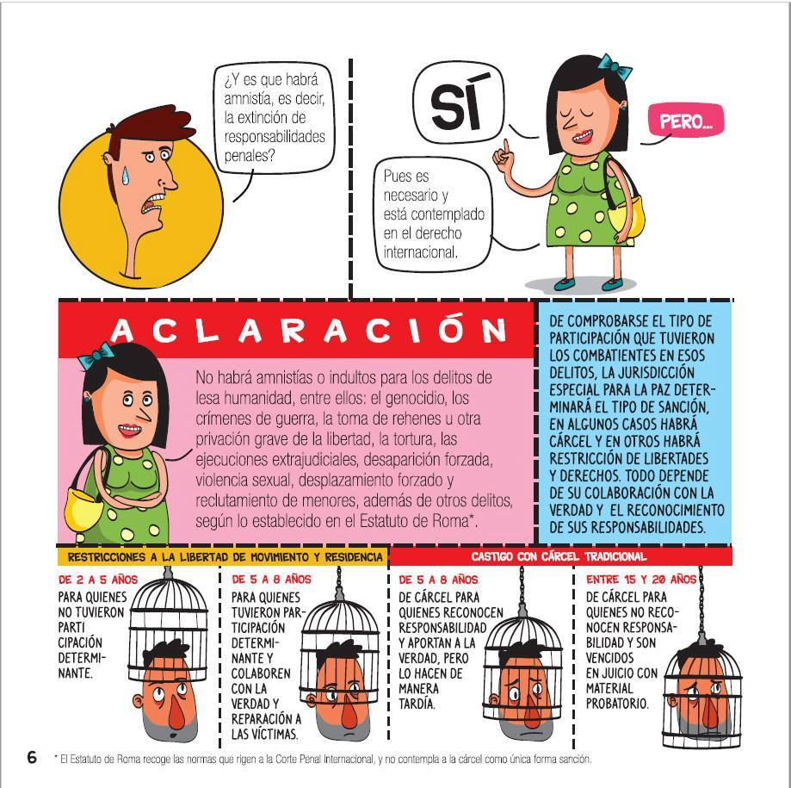

Slide 38
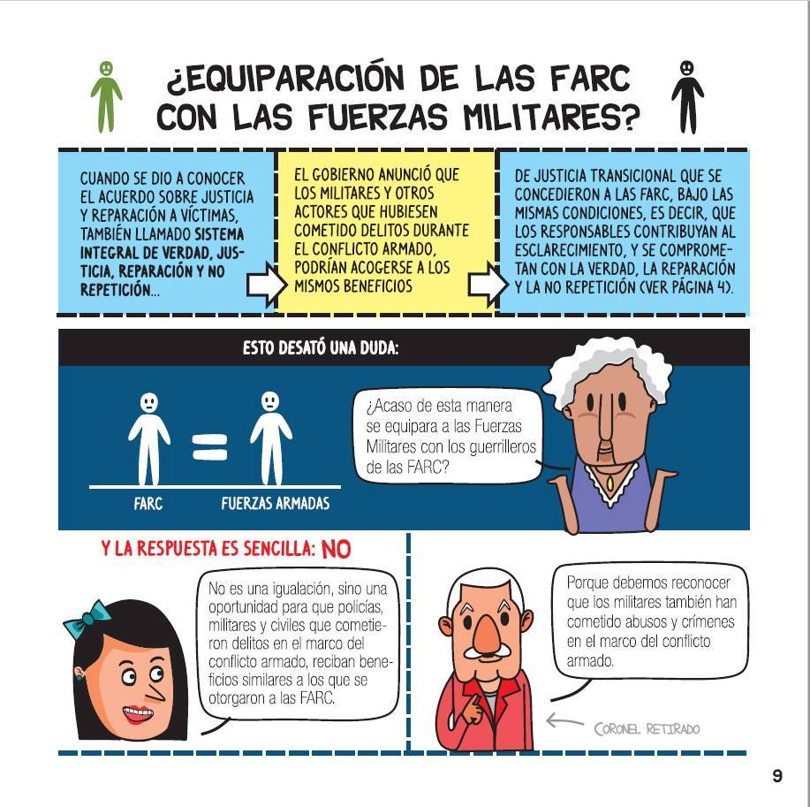
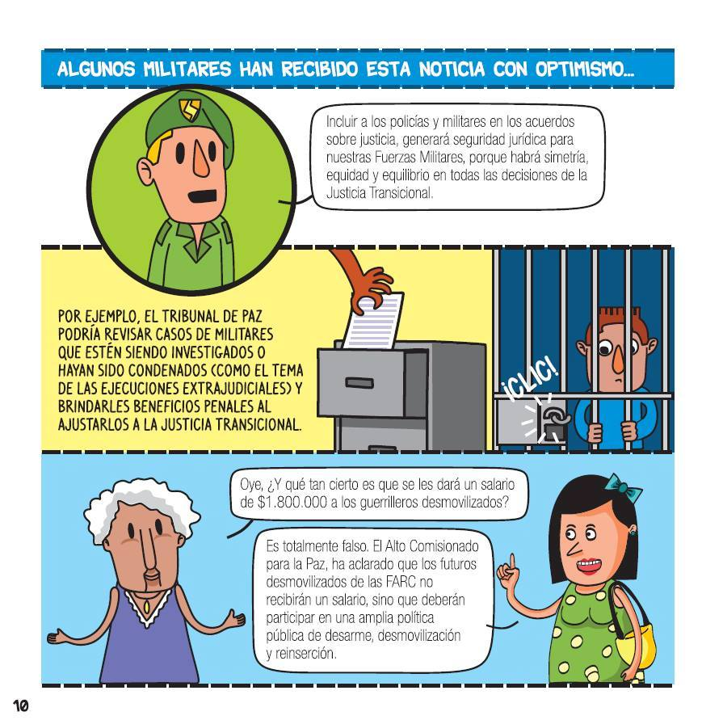

Slide 39
Reparación Integral para la Construcción de Paz
Actos tempranos de reconocimiento de responsabilidad colectiva
Acciones concretas de contribución a la reparación
Reparación colectiva en el fin del conflicto
Actos de reconocimiento y de contrición en los cuales el Gobierno, las FARC-EP y diferentes sectores de la sociedad que puedan haber tenido alguna responsabilidad en el conflicto, reconozcan su responsabilidad colectiva por el daño causado y pidan perdón.
Medidas para facilitar que quienes cometieron daños con ocasión del conflicto y manifiesten su voluntad y compromiso de contribuir de manera directa a la satisfacción de las víctimas y de las comunidades, lo puedan hacer mediante su participación en acciones concretas de reparación..
Carácter reparador de los Planes de Desarrollo Rural con Enfoque Territorial (PDET)
Medidas de recuperación emocional a nivel individual
Rehabilitación psico-social
Planes de reparación colectiva con enfoque territorial
Planes nacionales de reparación colectiva
Plan de rehabilitación psico-social para la convivencia y la no repetición

Slide 40
Reparación Integral para la Construcción de Paz
Procesos colectivos de retornos de personas en situación de desplazamiento y reparación de víctimas en el exterior
Medidas sobre restitución de tierras
Adecuación y fortalecimiento participativo de la Política de atención y reparación integral a víctimas en el marco del fin del conflicto y contribución a la reparación material de las víctimas

Slide 41
Garantías de No Repetición
Objetivo: contribuir a la prevención y garantía de no repetición de las violaciones y del conflicto mismo, de diferentes maneras
Reconocimiento de las víctimas como ciudadanos y ciudadanas que vieron sus derechos vulnerados.
Reconocimiento de lo ocurrido en el marco del conflicto y del esclarecimiento y rechazo de las graves violaciones a los derechos humanos y de las graves infracciones al Derecho Internacional Humanitario
La lucha contra la impunidad, a la que contribuye de manera especial la Jurisdicción Especial para la Paz y también las medidas de esclarecimiento de la verdad y de reparación.
Promoción de la convivencia sobre la base de los reconocimientos de responsabilidad que se hagan en el marco de la CEVCNR, de la Jurisdicción Especial para la Paz y de las medidas de reparación.

Slide 42
Compromiso con la promoción, el respeto y la garantía de los derechos humanos
Fortalecimiento de los mecanismos de promoción de los derechos humanos
Fortalecimiento de los mecanismos de protección de la labor que desempeñan los defensores de derechos humanos y sus organizaciones
Prevención y protección de los derechos humanos
Cultura de DDHH
Fortalecimiento del sistema de información de la situación de derechos humanos, teniendo en cuenta los avances del SNDDHH
Fortalecimiento del sistema de monitoreo de la situación de DDHH a nivel nacional y regional, teniendo en cuenta el SAT.
Fortalecimiento del proceso de implementación del PlanEDH
Diseño, elaboración y ejecución de un Plan Nacional en Derechos Humanos
Garantías plenas para la movilización y la protesta social
Creación de una comisión asesora convocada por la Defensoría del Pueblo para asesorar y realizar recomendaciones en materia de DDHH y paz.

Slide 43
Fin del Conflicto
Acuerdo sobre Cese al Fuego y de Hostilidades Bilateral y Definitivo y Dejación de Armas
Reincorporación de las FARC a la vida civil en lo económico, social y político
Garantías de Seguridad y lucha contra organizaciones criminales, incluyendo sucesoras del paramilitarismo y sus redes de apoyo

Slide 44
Cese al fuego bilateral y definitivo y dejación de armas
Procedimientos y términos para el Cese al fuego – 7 protocolos
Generalidades
Reglas
Monitoreo y Verificación
Dispositivos en el terreno
Seguridad
Logística
Dejación de armas

Slide 45
Monitoreo y verificación
Mecanismo de Monitoreo y Verificación (MM&V): El MM&V será un mecanismo técnico tripartito y estará integrado por representantes del Gobierno Nacional (Fuerza Pública), de las FARC-EP, y un Componente Internacional consistente en una misión política con observadores no armados de la ONU integrada principalmente por observadores de países miembros de la Comunidad de Estados Latinoamericanos y Caribeños (CELAC).
Estructura: Estará compuesto por tres instancias, una del orden nacional; ocho (08) estructuras verificadoras de carácter regional; y unas estructuras de monitoreo local desplegadas en las áreas determinadas.
Componente Internacional: Preside en todas las instancias el MM&V y está encargado de dirimir controversias, presentar recomendaciones y generar reportes, según los lineamientos que le han sido otorgados con el objetivo de garantizar y brindar imparcialidad y transparencia al CFHBD y DA.
Solución de controversias: Las instancias Regionales y la instancia Nacional de Verificación son las encargadas de constatar y verificar los incidentes o violaciones del presente Acuerdo de CFHBD y DA de conformidad con la información documentada por los equipos de monitoreo, así como presentar recomendaciones al Gobierno Nacional y las FARC-EP, para prevenir o corregir hechos que atenten contra el CFHBD y DA.

Slide 46
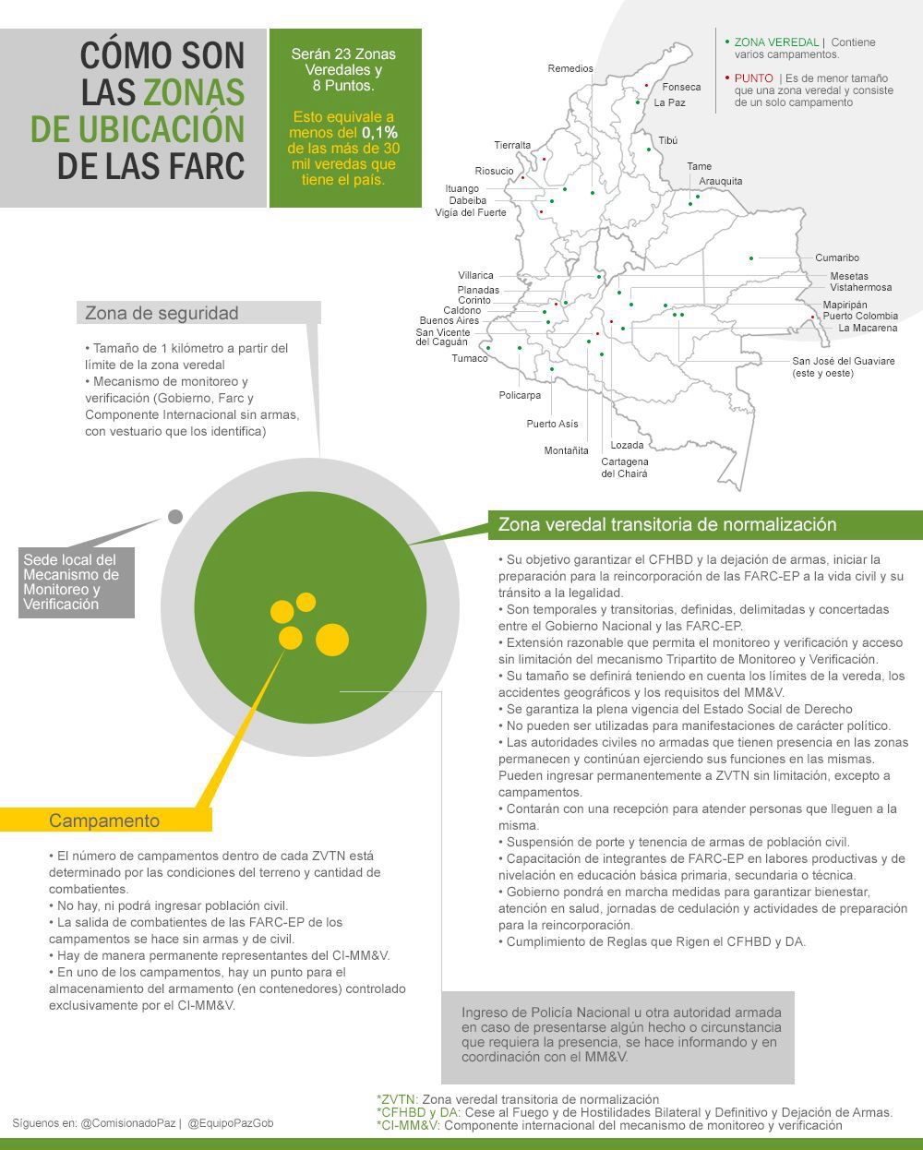
Dispositivos en el terreno
Zonas Veredales Transitorias de Normalización
Zonas de Seguridad
Zonas Campamentarias

Slide 47
Dispositivos en el terreno

Slide 48
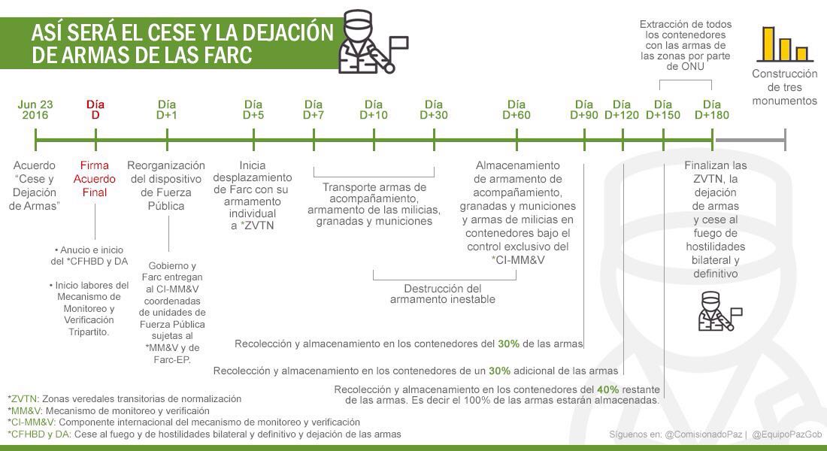

Slide 49
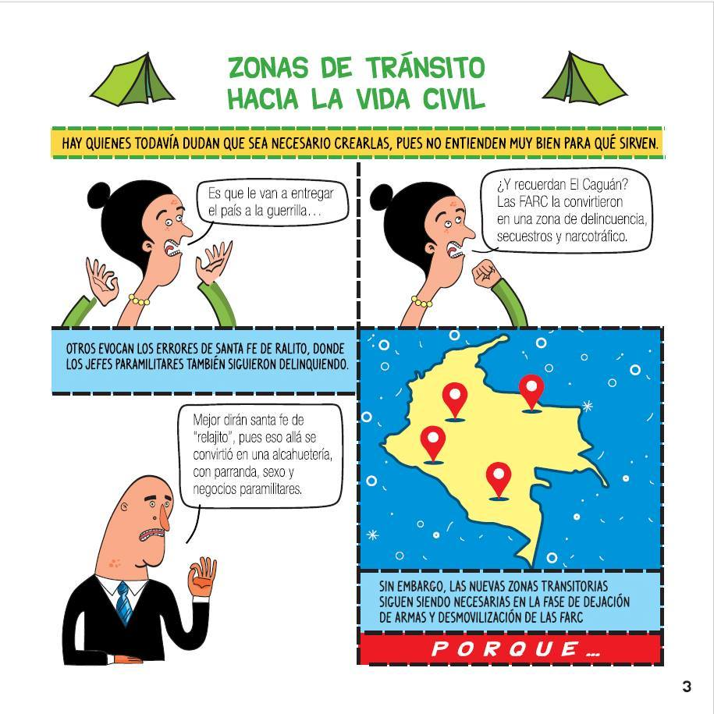
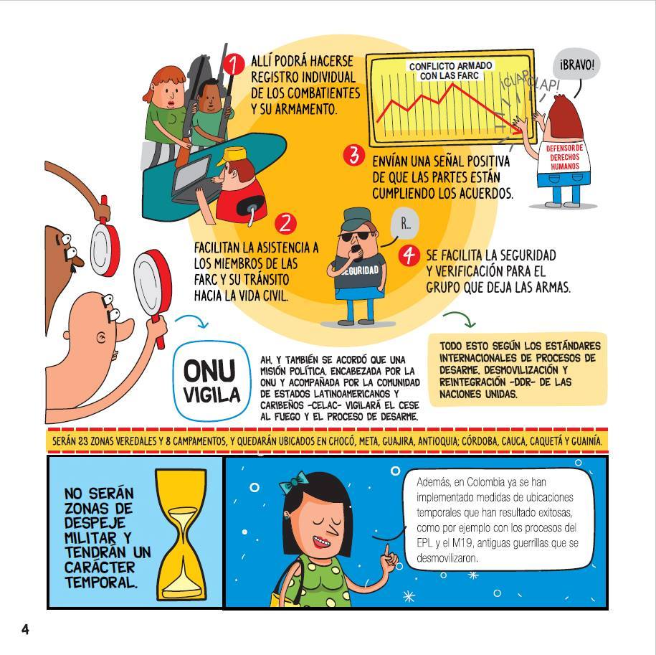
Punto 3 Fin del Conflicto

Slide 50
Reincorporación de las FARC-EP a la vida civil
Reincorporación
Política
Económica y social
Nuevo partido o movimiento político: Financiación y asistencia, campañas electorales, acceso a medios, seguridad
Representación política: Voceros, curules, CNE.
ECOMÚN: Organización de Economía Social y Solidaria
Centro de pensamiento y formación política, Consejo Nacional de la Reincorporación
Garantías: Renta básica, Asignación Única de Normalización , Seguridad Social, Programas Sociales

Slide 51
Garantías de Seguridad
“Acuerdo sobre garantías de seguridad y lucha contra las organizaciones criminales
responsables de homicidios y masacres o que atentan contra defensores/as de derechos
humanos, movimientos sociales o movimientos políticos, incluyendo las organizaciones
criminales que hayan sido denominadas como sucesoras del paramilitarismo y sus redes de
apoyo, y la persecución de las conductas criminales que amenacen la implementación de los
acuerdos y la construcción de la paz”

Slide 52
Principios
Respeto, garantía, protección y promoción de los derechos humanos
Asegurar el monopolio legítimo de la fuerza y del uso de las armas por parte del Estado en todo el territorio
Fortalecimiento de la administración de justicia
Asegurar el monopolio de los tributos por la Hacienda Pública
Enfoque territorial y diferencial
Enfoque de género
Coordinación y corresponsabilidad institucional
Participación ciudadana
Rendición de cuentas
Garantías de No Repetición

Slide 53
Garantías de Seguridad
Pacto Político Nacional
Comisión Nacional de Garantías de Seguridad
Unidad Especial de investigación para el desmantelamiento de las organizaciones
criminales
Integración de Cuerpo Élite
Garantías básicas para el ejercicio de la función de fiscal, jueces y otros servidores/as
públicos
Sistema Integral de Seguridad para el Ejercicio de la Política
Programa Integral de Seguridad y Protección para las comunidades y organizaciones en los territorios
Instrumento de prevención y monitoreo de las organizaciones criminales
Implementación de un mecanismo nacional de supervisión e inspección territorial a los servicios de vigilancia y seguridad privada
Medidas de prevención y lucha contra la corrupción
Otras disposiciones
Acciones y estrategias necesarias en materia de inteligencia
Depurar de los bancos de datos de las centrales de inteligencia y seguridad

Slide 54
Punto 6: Implementación, verificación y refrendación

Slide 55
Mecanismos de implementación y verificación
Mecanismos de implementación y verificación
Comisión de Implementación, Seguimiento y Verificación del AF y Resolución de Diferencias
Componente internacional de verificación de la CISVR
Componente de acompañamiento internacional
Apoyo en experiencias, recursos, monitoreo y buenas prácticas para la implementación
Comprueba el estado y avances de la implementación de los acuerdos

Slide 56
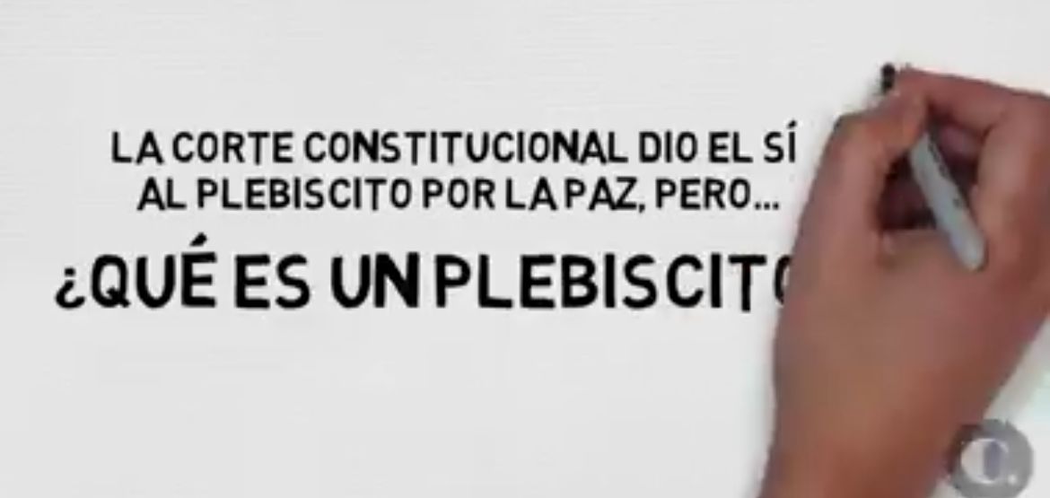
Mecanismos de implementación y verificación

Slide 57
Común Acuerdo y Metodología

Slide 58
Comprensión
Primera fase
Refrendación
Segunda fase
Implementación
Tercera fase

Slide 59
Objetivo General
Propiciar la deliberación de la ciudadanía sobre “La negociación de La Habana para la terminación del conflicto y la construcción de una paz estable y duradera”, a través de conversaciones que permitan la comprensión y la generación de posturas frente a los acuerdos, su refrendación y la participación ciudadana en la implementación.
Objetivos Específicos
Generar comprensión sobre “La negociación de La Habana para la terminación del conflicto y la construcción de una paz estable y duradera”, a través de herramientas de deliberación con un acercamiento plural al tema.
Contribuir a un ambiente positivo para la refrendación de los acuerdos de La Habana a partir de campañas de comunicación y movilización para la comprensión de la importancia del proceso de negociación para la construcción de la paz en Colombia para que la ciudadanía pueda tomar una decisión informada.
Construir una ruta ciudadana a partir de la creación de Agendas Ciudadanas para la implementación de los acuerdos con base en un proceso de deliberación para la construcción de la paz territorial con el Gobierno Nacional, Ministerio del Postconflicto, poblaciones y comunidades organizadas en los diversos territorios, las autoridades regionales y locales, el Movimiento de paz y de Derechos Humanos, la sociedad política y los gremios económicos, entre otros actores,
Notes:
un proceso pedagógico que dinamite la participación ciudadana en la refrendación de los acuerdos para la terminación del conflicto y la construcción de una paz estable y duradera.

